Slide 1

Fondements de la Modélisation Spatiale et Statistique
Agriculture, Environnement et Santé Approche One Health
Semaine 1 — Fondements R I Deuxième séance I En ligne I ✉ Gadasol25@gmail.com I GeoAgri Data Analytics & Solution
https://www.gadatraining.org/
Statistiques descriptives, nettoyage et structuration des données
Préparation des données pour une analyse fiable et interprétable
Présenté par : FAZILI BAGALWA Arsène | MSc(c) – GeoData Analytics
https://gada-training.github.io/gada-training/espace-cours-sig.html
https://gada-training.github.io/gada-training/#formations
1 / 60

Slide 2
PLAN DE PRESENTATION
Introduction
  Contexte et importance des données
  Objectifs de l’analyse
Nettoyage des données
  Identification des valeurs manquantes
  Détection et traitement des valeurs aberrantes
  Correction des erreurs
Structuration des données
  Organisation des variables
  Transformation des données
  Intégration et mise en forme pour l’analyse
2 / 60

Slide 3
PLAN DE PRESENTATION
Statistiques descriptives
  Mesures de tendance centrale
  Mesures de dispersion
  Distribution des données
Visualisation et interprétation
  Graphiques
  Analyse des tendances et patterns
Pratique sous R
Conclusion
  Synthèse des résultats
  Qualité des données obtenues
3 / 60

Slide 4
Introduction
Contexte et importance des données
Dans un contexte marqué par la transformation numérique et l’essor des technologies de collecte d’informations (capteurs, satellites, enquêtes terrain, bases de données), les données occupent une place centrale dans la prise de décision, notamment dans les domaines de l’environnement, de l’agriculture et de la gestion des ressources naturelles. Les données, qu’elles soient statistiques ou géospatiales, constituent une ressource stratégique permettant de comprendre les phénomènes, de suivre les dynamiques spatio-temporelles et d’orienter les politiques de développement.
4 / 60

Slide 5
Introduction
Contexte et importance des données
Cependant, les données brutes sont souvent hétérogènes, incomplètes ou entachées d’erreurs. Sans un traitement adéquat, leur exploitation peut conduire à des interprétations biaisées et à des décisions inappropriées. C’est pourquoi les étapes de nettoyage, de structuration et d’analyse descriptive sont essentielles. Elles permettent d’améliorer la qualité des données, de les rendre cohérentes et exploitables, et de garantir la fiabilité des résultats obtenus. Dans le domaine de la géomatique et de la télédétection, cette rigueur est d’autant plus cruciale que les données proviennent de sources variées (imagerie satellitaire, relevés GPS, bases SIG) et nécessitent une harmonisation préalable.
5 / 60

Slide 6
Introduction
Objectifs de l’analyse
L’objectif principal de cette analyse est de préparer et d’explorer les données afin d’en extraire des informations pertinentes et fiables. Plus spécifiquement, il s’agit dans un premier temps d’assurer la qualité des données à travers des opérations de nettoyage, incluant la gestion des valeurs manquantes, la correction des incohérences et l’élimination des anomalies. Ensuite, l’analyse vise à structurer les données de manière logique et standardisée, en facilitant leur manipulation et leur intégration dans des outils d’analyse statistique ou géospatiale.
6 / 60

Slide 7
Introduction
Objectifs de l’analyse
Par ailleurs, l’analyse descriptive a pour but de résumer les caractéristiques essentielles des données à l’aide d’indicateurs statistiques (tendance centrale, dispersion) et de représentations graphiques. Cette étape permet de dégager les grandes tendances, d’identifier les patterns et de formuler des hypothèses d’analyse plus approfondies. Dans un contexte appliqué, notamment en data science environnementale ou en SIG, ces objectifs contribuent à améliorer la compréhension des phénomènes étudiés et à appuyer une prise de décision basée sur des données fiables (data-driven decision making).
7 / 60

Slide 8
Nettoyage des données
Le nettoyage des données constitue une étape fondamentale dans tout processus d’analyse, car il conditionne directement la qualité et la fiabilité des résultats. Les données brutes, issues de diverses sources (enquêtes terrain, capteurs, bases SIG, imagerie satellitaire), présentent souvent des imperfections telles que des valeurs manquantes, des anomalies ou des incohérences. Une démarche rigoureuse de nettoyage permet donc de transformer ces données en un jeu exploitable, cohérent et adapté aux analyses statistiques et géospatiales.
8 / 60

Slide 9
Nettoyage des données
Identification des valeurs manquantes
Les valeurs manquantes représentent un problème fréquent dans les jeux de données, notamment dans les contextes de collecte terrain ou de télédétection où certaines informations peuvent être indisponibles ou mal enregistrées. Leur identification constitue la première étape du nettoyage. Elle consiste à repérer les champs vides, les valeurs nulles ou les codes spécifiques (NA, -9999, etc.) utilisés pour signaler l’absence de données.
9 / 60

Slide 10
Nettoyage des données
Identification des valeurs manquantes
Une fois identifiées, plusieurs stratégies peuvent être adoptées en fonction de la nature des données et des objectifs de l’étude. Il peut s’agir de supprimer les observations incomplètes lorsque leur proportion est faible, ou de procéder à une imputation (remplacement) en utilisant des méthodes statistiques telles que la moyenne, la médiane ou des approches plus avancées (interpolation spatiale, régression). Dans le domaine de la géomatique, par exemple, les valeurs manquantes dans des images satellitaires (pixels masqués par les nuages) peuvent être comblées par des techniques de reconstruction temporelle ou spatiale.
10 / 60

Slide 11
Nettoyage des données
Détection et traitement des valeurs aberrantes
Les valeurs aberrantes (outliers) sont des observations qui s’écartent significativement du comportement général des données. Elles peuvent résulter d’erreurs de mesure, de saisie ou refléter des phénomènes réels mais rares. Leur détection est essentielle, car elles peuvent fortement influencer les analyses statistiques, notamment les moyennes et les modèles prédictifs.
11 / 60

Slide 12
Nettoyage des données
Détection et traitement des valeurs aberrantes
Plusieurs méthodes permettent d’identifier ces valeurs, telles que l’utilisation des intervalles interquartiles (IQR), des scores normalisés (z-score) ou encore des visualisations comme les boxplots. Une fois détectées, les valeurs aberrantes doivent être analysées avec prudence : si elles résultent d’erreurs, elles peuvent être corrigées ou supprimées ; en revanche, si elles traduisent une réalité (ex : rendement exceptionnel, anomalie climatique), elles doivent être conservées mais interprétées avec précaution. En analyse spatiale, ces valeurs peuvent également révéler des zones spécifiques nécessitant une attention particulière.
12 / 60

Slide 13
Nettoyage des données
Correction des erreurs
Les incohérences, quant à elles, concernent des problèmes tels que des unités de mesure différentes (hectares vs m²), des formats de dates variés, ou des valeurs impossibles (ex : température négative irréaliste dans un contexte donné). Leur correction nécessite une harmonisation des formats, une standardisation des unités et parfois une validation croisée avec d’autres sources de données. Dans les systèmes d’information géographique, cela peut inclure la correction de projections spatiales ou la vérification de la topologie des données.
13 / 60

Slide 14
Nettoyage des données
Correction des erreurs
Les erreurs dans les données peuvent également prendre la forme de doublons (enregistrements répétés) ou d’incohérences (valeurs contradictoires ou formats non homogènes). Les doublons surviennent souvent lors de la fusion de bases de données ou d’erreurs de saisie, et peuvent biaiser les résultats en surreprésentant certaines observations. Leur détection repose sur l’identification de lignes identiques ou de clés uniques répétées, suivie de leur suppression ou consolidation.
14 / 60

Slide 15
Structuration des données
La structuration des données constitue une étape essentielle qui intervient après le nettoyage et vise à organiser les données de manière logique, cohérente et adaptée aux outils d’analyse. Une bonne structuration facilite non seulement la manipulation des données, mais aussi leur interprétation et leur intégration dans des modèles statistiques ou géospatiaux. Dans les domaines de la data science, des SIG et de la télédétection, cette étape est cruciale pour garantir l’interopérabilité entre différentes sources et assurer la reproductibilité des analyses.
15 / 60

Slide 16
Structuration des données
Organisation des variables
L’organisation des variables consiste à définir clairement la structure du jeu de données en attribuant à chaque variable un type et un format appropriés. Il s’agit notamment de distinguer les variables quantitatives (continues ou discrètes), qualitatives (catégorielles) ou encore temporelles et spatiales. Cette classification est importante, car elle conditionne les méthodes d’analyse à utiliser.
16 / 60

Slide 17
Structuration des données
Organisation des variables
Par ailleurs, les formats des variables doivent être homogènes et adaptés : par exemple, les dates doivent être converties dans un format standard (YYYY-MM-DD), les coordonnées géographiques doivent être exprimées dans un système de référence cohérent (WGS84, UTM, etc.), et les variables numériques doivent être correctement typées (entier, flottant). Une mauvaise définition des types peut entraîner des erreurs d’analyse ou empêcher l’utilisation de certains outils. Dans un contexte SIG, cela inclut également la structuration des tables attributaires et la gestion correcte des champs géographiques.
17 / 60

Slide 18
Structuration des données
Transformation des données
La transformation des données vise à rendre les variables comparables et exploitables dans les analyses. Elle comprend plusieurs opérations, parmi lesquelles la normalisation et la standardisation, qui permettent de ramener les variables à une même échelle. Cela est particulièrement utile dans les modèles statistiques ou d’apprentissage automatique, où des variables de grande amplitude peuvent dominer les autres.
18 / 60

Slide 19
Structuration des données
Transformation des données
La codification est une autre étape importante, notamment pour les variables qualitatives. Elle consiste à convertir des catégories (ex : types de cultures, classes d’occupation du sol) en valeurs numériques ou en codes standardisés, facilitant ainsi leur traitement par les logiciels d’analyse. Dans les applications géospatiales, cette transformation peut également inclure le reclassage des images satellitaires (par exemple, regroupement de classes d’occupation du sol) ou la création d’indices (NDVI, indices de sécheresse, etc.). Ces transformations permettent d’extraire des informations plus pertinentes et de préparer les données à des analyses avancées.
19 / 60

Slide 20
Structuration des données
Intégration et mise en forme pour l’analyse
L’intégration des données consiste à combiner plusieurs sources de données en un ensemble cohérent et structuré. Dans les projets environnementaux et agricoles, les données proviennent souvent de sources diverses : enquêtes terrain, données climatiques, images satellitaires, bases SIG, etc. Leur intégration nécessite une harmonisation des formats, des unités, des systèmes de coordonnées et des échelles spatiales et temporelles.
20 / 60

Slide 21
Structuration des données
Intégration et mise en forme pour l’analyse
La mise en forme finale vise à organiser les données dans une structure adaptée à l’analyse, comme des tableaux bien formatés, des bases de données relationnelles ou des couches SIG prêtes à être exploitées. Cela peut inclure la création de nouvelles variables dérivées, la réorganisation des colonnes, ou encore l’exportation dans des formats compatibles avec les outils d’analyse (CSV, GeoJSON, Shapefile, etc.). Une bonne mise en forme facilite non seulement l’analyse exploratoire, mais aussi la visualisation et la modélisation.
21 / 60

Slide 22
Statistiques descriptives
Les statistiques descriptives constituent une étape essentielle de l’analyse des données, car elles permettent de résumer, organiser et comprendre les principales caractéristiques d’un jeu de données. Elles offrent une première lecture synthétique des informations disponibles, facilitant ainsi l’identification des tendances générales, des variations et des éventuelles anomalies. Dans les domaines de la data science, de l’agronomie et de la géomatique, elles sont particulièrement utiles pour explorer des variables telles que les rendements agricoles, les indices de végétation ou les paramètres climatiques avant toute modélisation approfondie.
22 / 60

Slide 23
Statistiques descriptives
Mesures de tendance centrale
Les mesures de tendance centrale permettent de déterminer la valeur représentative ou typique d’un ensemble de données. La moyenne correspond à la somme des valeurs divisée par le nombre d’observations ; elle est largement utilisée pour résumer les données quantitatives, mais reste sensible aux valeurs extrêmes. La médiane, quant à elle, représente la valeur centrale qui divise les données ordonnées en deux parties égales. Elle est particulièrement utile lorsque les données sont asymétriques ou contiennent des valeurs aberrantes, car elle est moins influencée par ces dernières. Enfin, le mode correspond à la valeur la plus fréquente dans un jeu de données, ce qui le rend pertinent pour l’analyse des variables qualitatives ou catégorielles, comme les types de cultures ou les classes d’occupation du sol.
23 / 60

Slide 24
Statistiques descriptives
Mesures de tendance centrale
Ces indicateurs permettent d’avoir une première compréhension des données et servent souvent de base pour comparer différents groupes ou zones d’étude, par exemple comparer les rendements moyens entre différentes parcelles ou régions.
24 / 60

Slide 25
Statistiques descriptives
Mesures de dispersion
Les mesures de dispersion complètent les indicateurs de tendance centrale en évaluant la variabilité ou la dispersion des données autour de leur valeur moyenne. La variance mesure l’écart moyen des observations par rapport à la moyenne, exprimé au carré, ce qui permet de quantifier l’ampleur de la variabilité. L’écart-type, qui est la racine carrée de la variance, est plus couramment utilisé car il est exprimé dans la même unité que les données, facilitant ainsi son interprétation.
25 / 60

Slide 26
Statistiques descriptives
Mesures de dispersion
Une faible dispersion indique que les valeurs sont proches les unes des autres, traduisant une certaine homogénéité, tandis qu’une forte dispersion révèle une grande variabilité au sein du jeu de données. Dans un contexte agricole, par exemple, un écart-type élevé des rendements peut indiquer des différences importantes entre parcelles, possiblement liées à des facteurs environnementaux ou de gestion. Ces mesures sont donc essentielles pour évaluer la stabilité et la fiabilité des phénomènes observés.
26 / 60

Slide 27
Statistiques descriptives
Distribution des données
L’analyse de la distribution des données permet de comprendre la manière dont les valeurs sont réparties. Elle peut être étudiée à l’aide de tableaux de fréquences ou de représentations graphiques telles que les histogrammes. Un histogramme permet de visualiser la répartition des données en classes et d’identifier la forme de la distribution (symétrique, asymétrique, unimodale, bimodale, etc.).
27 / 60

Slide 28
Statistiques descriptives
Distribution des données
Les fréquences (absolues ou relatives) indiquent combien de fois une valeur ou une classe apparaît dans le jeu de données. Cette analyse permet de détecter des concentrations de valeurs, des tendances dominantes ou des anomalies. Dans les applications géospatiales, elle peut être utilisée pour analyser la distribution des indices (comme le NDVI), des précipitations ou des températures, et ainsi mieux comprendre les dynamiques environnementales.
28 / 60

Slide 29
Statistiques descriptives
Distribution des données
L’étude de la distribution est également importante pour orienter le choix des méthodes statistiques à utiliser par la suite, certaines techniques nécessitant des hypothèses spécifiques sur la forme des données (par exemple, la normalité).
29 / 60

Slide 30
Visualisation et interprétation
La visualisation des données constitue une étape essentielle dans le processus d’analyse, car elle permet de représenter les informations de manière graphique afin de faciliter leur compréhension. Contrairement aux tableaux de données brutes ou aux indicateurs statistiques, les graphiques offrent une lecture intuitive et rapide des tendances, des variations et des relations entre variables. Dans les domaines de la data science, de l’agronomie et de la géomatique, la visualisation joue un rôle clé dans la communication des résultats et dans l’aide à la prise de décision.
30 / 60

Slide 31
Visualisation et interprétation
Graphiques
Les graphiques permettent de traduire les données en représentations visuelles adaptées à leur nature et à l’objectif de l’analyse. Parmi les plus utilisés, l’histogramme permet d’observer la distribution d’une variable quantitative, comme la hauteur des plants, en mettant en évidence la fréquence des valeurs. Le boxplot (boîte à moustaches) est particulièrement utile pour visualiser la dispersion des données et détecter la présence de valeurs aberrantes, tout en facilitant la comparaison entre différents groupes, par exemple entre traitements agronomiques.
31 / 60

Slide 32
Visualisation et interprétation
Graphiques
Les diagrammes de dispersion (scatter plots) permettent d’explorer les relations entre deux variables quantitatives, comme le diamètre et la hauteur des plants, et d’identifier d’éventuelles corrélations. Les courbes temporelles, quant à elles, sont utilisées pour analyser l’évolution d’un paramètre dans le temps, par exemple la croissance des plants au fil des semaines. Dans un contexte géospatial, la visualisation peut également inclure des cartes thématiques, permettant de représenter la distribution spatiale de variables comme le rendement, l’humidité du sol ou les indices de végétation.
32 / 60

Slide 33
Visualisation et interprétation
Analyse des tendances et patterns
L’interprétation des graphiques consiste à extraire du sens à partir des représentations visuelles. Elle permet d’identifier des tendances générales, telles qu’une augmentation ou une diminution progressive d’une variable, ainsi que des patterns (motifs récurrents) dans les données. Par exemple, une courbe de croissance peut révéler une progression régulière de la hauteur des plants, tandis qu’un histogramme peut indiquer une distribution normale ou asymétrique des valeurs.
33 / 60

Slide 34
Visualisation et interprétation
Analyse des tendances et patterns
L’analyse peut également mettre en évidence des différences significatives entre groupes, comme l’effet de différents traitements sur la croissance des cultures. De plus, les graphiques permettent de détecter des anomalies ou des comportements atypiques qui pourraient nécessiter une investigation supplémentaire. Dans les analyses spatiales, les patterns observés peuvent révéler des zones de forte ou faible productivité, ou encore des gradients environnementaux.
34 / 60

Slide 35
Visualisation et interprétation
Analyse des tendances et patterns
Enfin, l’interprétation doit toujours être réalisée avec rigueur et mise en relation avec le contexte de l’étude. Les résultats observés doivent être confrontés aux connaissances théoriques et aux conditions du terrain afin d’éviter les conclusions hâtives. Ainsi, la visualisation et l’interprétation des données constituent un pont entre l’analyse quantitative et la compréhension réelle des phénomènes étudiés.
35 / 60

Slide 36
Pratique sous R
# 1. Chargement des bibliothèques et importation des donnéessetwd("E:/GADA Solution/site clone/gada-training/documents")
library(readxl)library(dplyr)library(ggplot2)
Ce bloc de code correspond à la préparation de l’environnement de travail pour l’analyse des données dans R.
setwd("E:/GADA Solution/site clone/gada-training/documents")
Définit le répertoire de travail.→ C’est le dossier dans lequel R va chercher les fichiers (ex : Excel) et enregistrer les résultats.
library(readxl)Charge la bibliothèque permettant de lire les fichiers Excel (.xlsx) dans R.
library(dplyr)Charge un package dédié à la manipulation des données (filtrage, sélection, transformation).
library(ggplot2)Charge un package utilisé pour la visualisation graphique professionnelle des données.
36 / 60

Slide 37
Pratique sous R
# Importation du fichier Excel
data <- read_excel("Donnees_sorgho_Benoit_kajora_complet.xlsx")
# Vérification de la structure des données
str(data)
summary(data)
Ce bloc de code permet de charger les données et effectuer une première vérification de leur structure.data <- read_excel("Donnees_sorgho_Benoit_kajora_complet.xlsx")Importe le fichier Excel dans R et le stocke dans un objet nommé data.→ Cette étape permet de rendre les données disponibles pour l’analyse. str(data)Affiche la structure du jeu de données :→ types de variables (numérique, texte, facteur)→ nombre de lignes et de colonnes→ aperçu des variables summary(data) Fournit un résumé statistique rapide :→ minimum, maximum, moyenne, médiane (variables numériques)→ distribution des valeurs (variables qualitatives)
37 / 60

Slide 38
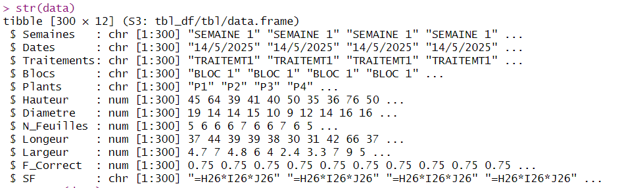
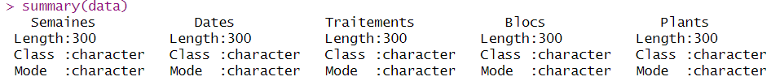
Pratique sous R
38 / 60

Slide 39
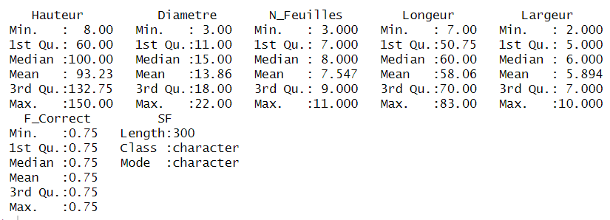
Pratique sous R
39 / 60

Slide 40
Pratique sous R
# 2. Nettoyage des données#
2.1 Identification des valeurs manquantes
colSums(is.na(data))
# Suppression des lignes contenant des valeurs manquantes
data_clean <- na.omit(data)
# 2.2 Détection des valeurs aberrantes (exemple avec Hauteur)
Q1 <- quantile(data_clean$Hauteur, 0.25)
Q3 <- quantile(data_clean$Hauteur, 0.75)
IQR_val <- Q3 - Q1
# Filtrage des valeurs aberrantes
data_clean <- data_clean %>%
filter(Hauteur >= (Q1 - 1.5 * IQR_val) &
Hauteur <= (Q3 + 1.5 * IQR_val))
40 / 60

Slide 41
Pratique sous R
Cette étape vise à améliorer la qualité des données en supprimant les erreurs et incohérences avant l’analyse.
Identification des valeurs manquantes colSums(is.na(data)) Permet de compter le nombre de valeurs manquantes (NA) dans chaque colonne.→ Utile pour identifier les variables problématiques
Suppression des valeurs manquantes data_clean <- na.omit(data) Supprime toutes les lignes contenant au moins une valeur manquante.→ On obtient un jeu de données propre (data_clean) prêt pour l’analyse.
Détection des valeurs aberrantes (Outliers)Q1 <- quantile(data_clean$Hauteur, 0.25) Calcule le premier quartile (25%) Q3 <- quantile(data_clean$Hauteur, 0.75) Calcule le troisième quartile (75%) IQR_val <- Q3 - Q1 Calcule l’intervalle interquartile (IQR), mesure de dispersion robuste
Suppression des valeurs aberrantes Filtrage avec la règle :[Q1 − 1.5 × IQR ; Q3 + 1.5 × IQR]
41 / 60

Slide 42
Pratique sous R
# 2.3 Suppression des doublons
data_clean <- distinct(data_clean)
# Conversion du format de date
data_clean$Dates <- as.Date(data_clean$Dates, format = "%d/%m/%Y")
Cette partie du code améliore encore la qualité du jeu de données en traitant les doublons et le format des dates.
1. Suppression des doublons data_clean <- distinct(data_clean) Supprime les lignes dupliquées dans le jeu de données.→ Cela permet d’éviter :la surreprésentation de certaines observations des biais dans les analyses statistiques
Important dans un contexte expérimental (ex : essais agronomiques), où chaque observation doit être unique (plant, bloc, traitement).
42 / 60

Slide 43
Pratique sous R
# 2.3 Suppression des doublons
data_clean <- distinct(data_clean)
# Conversion du format de date
data_clean$Dates <- as.Date(data_clean$Dates, format = "%d/%m/%Y")
2. Conversion du format des dates
data_clean$Dates <- as.Date(data_clean$Dates, format = "%d/%m/%Y")
Convertit la variable Dates du format texte (character) vers un format date reconnu par R.
→ Le format "%d/%m/%Y" correspond à :jour / mois / année (ex : 14/05/2025)
43 / 60

Slide 44
Pratique sous R
# 3. Structuration des données
# Conversion des variables catégorielles
data_clean <- data_clean %>%
mutate(
Semaines = as.factor(Semaines),
Traitements = as.factor(Traitements),
Blocs = as.factor(Blocs),
Plants = as.factor(Plants) )
# Normalisation de la variable Hauteur
data_clean <- data_clean %>%
mutate(
Hauteur_norm = (Hauteur - min(Hauteur)) /
(max(Hauteur) - min(Hauteur)))
# Création de la variable Surface foliaire
data_clean <- data_clean %>%
mutate(Surface_Foliaire = Longeur * Largeur * F_Correct)
44 / 60

Slide 45
Pratique sous R
Cette étape permet de préparer les données pour l’analyse statistique et la modélisation, en adaptant leur format et en créant de nouvelles variables utiles.
Fonctions utilisées
mutate() (package dplyr) Permet de créer ou modifier des variables dans un jeu de données.
as.factor() Convertit une variable en facteur (variable qualitative)→ utile pour les analyses statistiques (ANOVA, modèles expérimentaux)
min() et max() Donnent respectivement la valeur minimale et maximale d’une variable
45 / 60

Slide 46
Pratique sous R
# 4. Statistiques descriptives# Moyenne, médiane
mean(data_clean$Hauteur)
median(data_clean$Hauteur)
median((data_clean$Diametre))
# Fonction pour calculer le mode
mode_func <- function(x) { ux <- unique(x) ux[which.max(tabulate(match(x, ux)))]}mode_func(data_clean$Hauteur)
mean(data_clean$Hauteur)
Représente la valeur moyenne de la hauteur des plants, utile pour comparer les traitements.
median(data_clean$Hauteur)
median(data_clean$Diametre)
Calcule la valeur centrale d’une variable ordonnée.
Interprétation :
50 % des observations sont inférieures
50 % sont supérieures
Plus robuste que la moyenne en présence de valeurs aberrantes.
46 / 60

Slide 47
Pratique sous R
# 4. Statistiques descriptives# Moyenne, médiane
mean(data_clean$Hauteur)
median(data_clean$Hauteur)
median((data_clean$Diametre))
# Fonction pour calculer le mode
mode_func <- function(x) { ux <- unique(x) ux[which.max(tabulate(match(x, ux)))]}mode_func(data_clean$Hauteur)
function(x) définit une fonction avec une variable d’entrée x ; unique(x) extrait les valeurs uniques de la variable ; match(x, ux) associe chaque valeur de x à son index dans ux ; tabulate() compte le nombre d’occurrences de chaque valeur ; which.max() identifie la position de la valeur la plus fréquente
47 / 60

Slide 48
Pratique sous R
# Variance et écart-type
var(data_clean$Hauteur)
sd(data_clean$Hauteur)
# Histogramme simple
hist(data_clean$Hauteur)
# 5. Visualisation des données
# Histogramme avec ggplot2
ggplot(data_clean, aes(x = Hauteur)) +
geom_histogram(bins = 20, fill = "blue", color = "black") +
theme_minimal()
var(data_clean$Hauteur) Calcule la variance de la variable Hauteur ; Mesure la dispersion autour de la moyenne ; Plus la variance est élevée → plus les données sont dispersées
sd(data_clean$Hauteur) Calcule l’écart-type, qui est la racine carrée de la variance ; Indique la dispersion moyenne des valeurs
48 / 60

Slide 49
Pratique sous R
hist(data_clean$Hauteur) Crée un histogramme de la variable Hauteur ; Objectif :Visualiser la distribution des données ; Identifier : asymétrie (skewness) présence d’outliers ; forme (normale ou non)
ggplot() Initialise un graphique avec les données aes(x = Hauteur) définit la variable à représenter sur l’axe X ; geom_histogram() ; Crée un histogramme ; bins = 20 → nombre de classes ; fill → couleur des barres ; color → couleur des contours ; theme_minimal() Applique un style épuré et professionnel
49 / 60

Slide 50
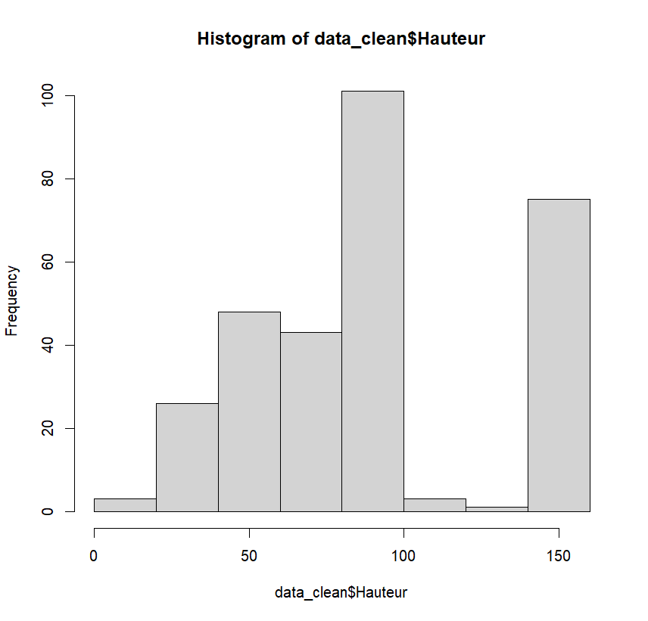
Pratique sous R
Ce graphique montre comment se répartissent les mesures de hauteur (exprimées sur l'axe horizontal) au sein du jeu de données nettoyé (data_clean$Hauteur). L'axe vertical, nommé « Frequency » (Fréquence), indique simplement le nombre de fois qu'une valeur apparaît. En regardant les barres grises, on remarque immédiatement que les données ne suivent pas une courbe régulière : il y a un pic principal très élevé pour les hauteurs situées entre 80 et 100 (avec plus de 100 observations), mais aussi un second bloc surprenant tout à droite, autour de 150. Cette séparation nette avec un grand vide au milieu (entre 100 et 140) suggère que ces données cachent potentiellement deux groupes bien distincts, ou qu'il y a une anomalie (comme des valeurs maximales bloquées à 150) à vérifier de plus près.
50 / 60

Slide 51
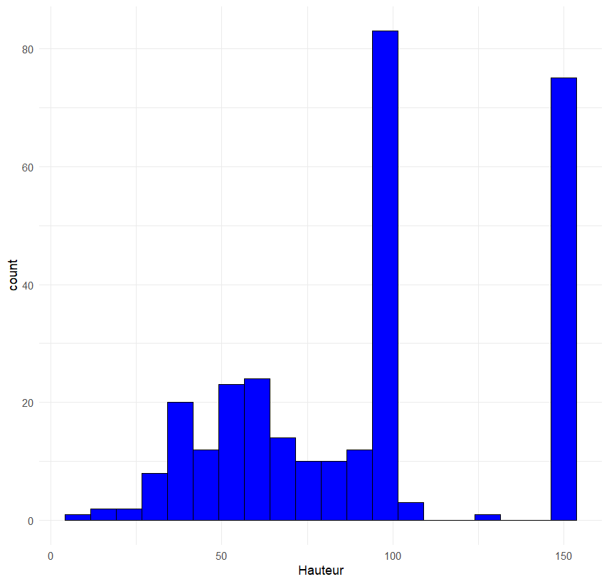
Pratique sous R
La différence majeure avec le premier graphique réside dans le découpage des barres (le binwidth), qui est ici beaucoup plus fin, ce qui permet de voir la distribution avec un niveau de détail bien supérieur. On y découvre trois informations cruciales :Une distribution étalée à gauche : Entre les valeurs 0 et 90, on observe une forme de "cloche" irrégulière ou multi-modale (plusieurs petits pics autour de 40 et 60), montrant une variabilité naturelle des Ce niveau de précision renforce l'hypothèse d'une anomalie dans la collecte des données : la présence de pics aussi artificiellement parfaits à des chiffres ronds comme 100 et 150 évoque fortement un effet de seuil (par exemple, un instrument de mesure limité à 150) ou un arrondi automatique lors de la saisie.
51 / 60

Slide 52
Pratique sous R
# Boxplot par traitement
ggplot(data_clean, aes(x = Traitements, y = Hauteur)) + geom_boxplot() + theme_minimal()# Relation entre diamètre et hauteurggplot(data_clean, aes(x = Diametre, y = Hauteur)) + geom_point() + geom_smooth(method = "lm") + theme_minimal()
ggplot() Initialise le graphique en utilisant le jeu de données ; data_clean ; aes(x = Traitements, y = Hauteur) définit les variables à représenter : x = Traitements → variable qualitative (types de traitements) y = Hauteur → variable quantitative (hauteur des plants) permet de comparer les hauteurs entre traitements ; geom_boxplot() Crée un diagramme en boîte (boxplot). Éléments du boxplot :Ligne centrale → médianeBoîte → intervalle interquartile (Q1 à Q3) ; Moustaches → étendue des données (hors valeurs extrêmes)Points isolés → valeurs aberrantes (outliers) ; theme_minimal() applique un style graphique simple et professionnel→ améliore la lisibilité pour les présentations scientifiques
52 / 60

Slide 53
Pratique sous R
# Relation entre diamètre et hauteur
ggplot(data_clean, aes(x = Diametre, y = Hauteur)) +
geom_point() +
geom_smooth(method = "lm") +
theme_minimal()
Ce graphique permet d’étudier la relation entre deux variables agronomiques :le diamètre de la tigela et lahauteur des plants ; ggplot() Initialise le graphique avec le jeu de données data_clean ; aes(x = Diametre, y = Hauteur) définit les variables :x = Diametre → variable explicative y = Hauteur → variable réponse ; Permet d’explorer une relation potentielle entre ces deux variables ; geom_point() crée un nuage de points (scatter plot) ; Chaque point représente :un planta vec son diamètre et sa hauteur→ Permet de visualiser la dispersion des observations ; geom_smooth(method = "lm") ; ajoute une droite de régression linéaire ; method = "lm" → modèle linéaire (Linear Model)
53 / 60

Slide 54
Pratique sous R
# Relation entre diamètre et hauteur
ggplot(data_clean, aes(x = Diametre, y = Hauteur)) +
geom_point() +
geom_smooth(method = "lm") +
theme_minimal()
Objectif :Montrer la tendance générale (relation croissante, décroissante ou nulle)Résumer la relation entre les variables ; theme_minimal() applique un style simple et professionnel; Interprétation agronomique ; Ce graphique permet de :Vérifier s’il existe une corrélation entre diamètre et hauteur ; Observer si :les plants plus gros sont aussi plus hauts ou s’il n’y a pas de relation claire ; Une pente positive suggère une croissance harmonisée (vigueur végétative) ; Idée clé à retenir : Le nuage de points avec régression est un outil clé pour analyser les relations entre variables biophysiques dans les études agronomiques.
54 / 60

Slide 55
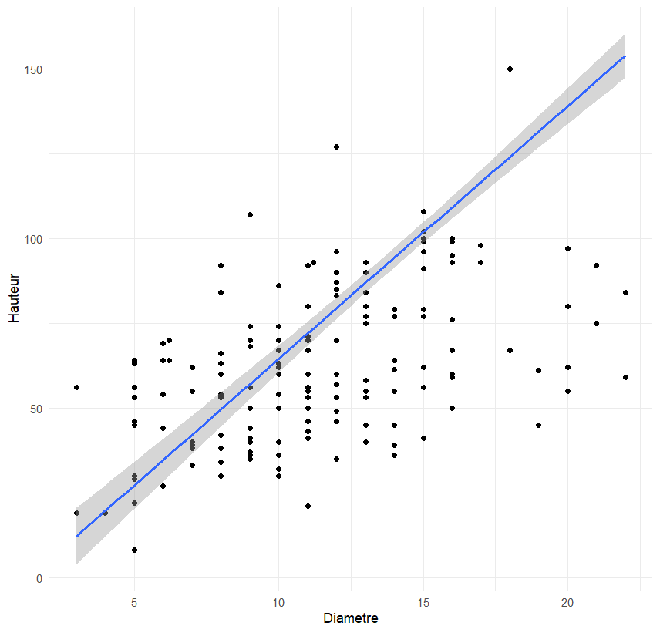
Pratique sous R
Ce graphique est un nuage de points (ou scatterplot) qui cherche à voir s'il existe un lien entre le Diamètre (en bas) et la Hauteur (à gauche) de vos sujets d'étude. Chaque point noir représente un individu mesuré. La ligne bleue est une droite de tendance (une régression linéaire calculée par geom_smooth(method = "lm")) : comme elle monte, elle indique globalement que plus le diamètre augmente, plus la hauteur a tendance à augmenter. La zone grise autour de la ligne montre la marge d'erreur (l'incertitude) de cette tendance.
Cependant, en regardant de plus près, on voit que la réalité est plus complexe pour un débutant :Un nuage très dispersé : Beaucoup de points restent très bas (entre 40 et 100 de hauteur) même quand le diamètre devient très grand (au-delà de 15). La ligne bleue monte très haut à droite (vers 150) à cause de quelques rares points élevés, mais elle ne reflète pas parfaitement la majorité des grands diamètres. Le blocage visuel : On retrouve nos fameuses lignes horizontales de points accumulés pile sur les hauteurs 100 et 150, ce qui montre à quel point ces valeurs suspectes influencent et "tirent" la ligne bleue vers le haut.
55 / 60

Slide 56
Pratique sous R
# Évolution dans le temps
ggplot(data_clean, aes(x = Dates, y = Hauteur, color = Traitements)) +
geom_line() +
theme_minimal()
ggplot() Initialise le graphique avec le jeu de données data_clean ; aes(x = Dates, y = Hauteur, color = Traitements) définit les variables :x = Dates → axe temporel (suivi des observations) y = Hauteur → croissance des plants ; color = Traitements → différencie les traitements par couleur ; Permet de comparer l’évolution de la croissance selon les traitements ; geom_line() trace des courbes (lignes) reliant les observations dans le temps. Objectif :Montrer la tendance de croissance ; Visualiser les variations temporelles ; theme_minimal() ; Applique un style clair et professionnel.
56 / 60

Slide 57
Pratique sous R
# Évolution dans le temps
ggplot(data_clean, aes(x = Dates, y = Hauteur, color = Traitements)) +
geom_line() +
theme_minimal()
Interprétation agronomique : Ce graphique permet de suivre la croissance des plants au fil du temps ; Comparer les performances des traitements ; Identifier :le traitement avec la croissance la plus rapide ; les phases de croissance active ou stagnation ; Très utile pour analyser la réponse des cultures aux pratiques agronomiques ; Idée clé à retenir : Les graphiques temporels sont essentiels pour comprendre la dynamique de croissance et l’effet des traitements dans le temps.
57 / 60

Slide 58
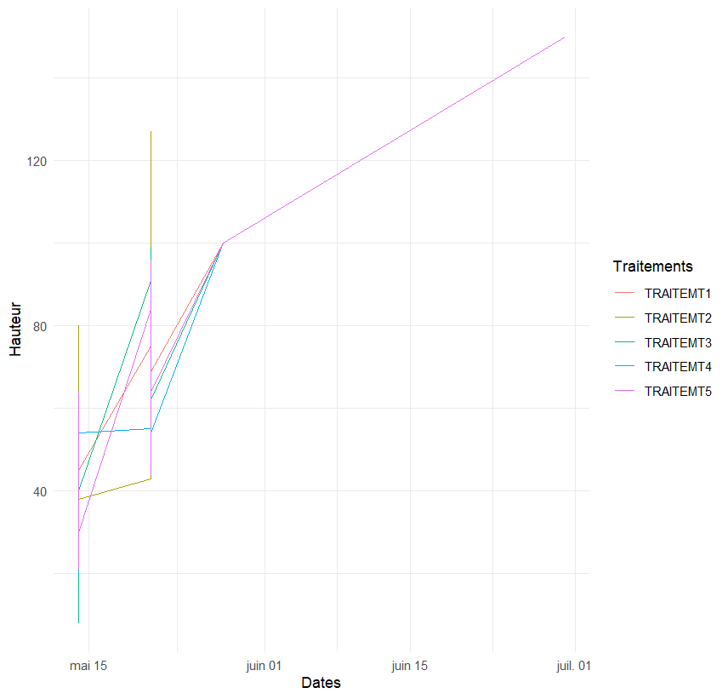
Pratique sous R
Ce graphique est un graphique en courbes (ou line plot) qui montre l'évolution de la Hauteur au cours du temps (Dates, sur l'axe horizontal) pour différents Traitements agricoles ou expérimentaux (représentés par les différentes couleurs dans la légende).
Voici ce qu'il faut en retenir :Une croissance globale : De manière générale, toutes les lignes montent vers la droite, ce qui montre que les sujets grandissent bien au fil des semaines (du mois de mai jusqu'à juillet).Le problème des lignes verticales : Vous remarquerez des lignes parfaitement verticales (des "pics" ou des "murs" de couleur) au tout début du graphique. En statistique, cela signifie qu'il y a un petit souci avec la structure de vos données ou votre code R. Soit vous avez plusieurs mesures différentes prises exactement à la même date pour un même traitement (sans en avoir fait la moyenne), soit le logiciel relie entre eux des individus différents d'une manière confuse au lieu de tracer une seule ligne propre par traitement.La fin du suivi : Vers la fin (juin à juillet), seule la ligne rose (TRAITEMT5) continue de monter très haut. Cela peut signifier que ce traitement est le seul à avoir été mesuré jusqu'au bout, ou que les autres traitements ont été arrêtés en cours de route.
58 / 60

Slide 59
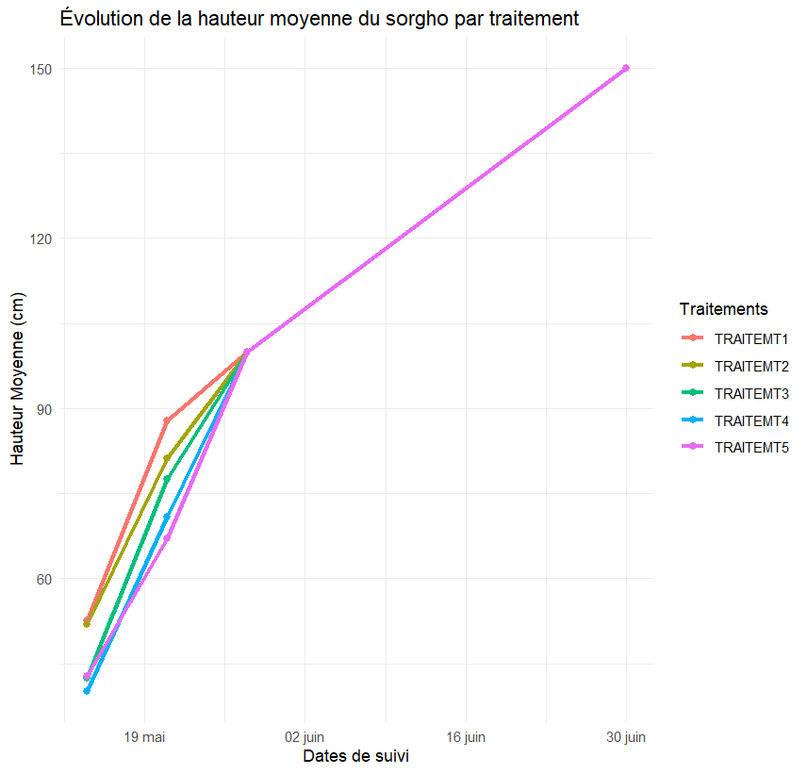
Pratique sous R
Ce graphique est un graphique en courbes (ou line plot) qui montre l'évolution de la Hauteur au cours du temps (Dates, sur l'axe horizontal) pour différents Traitements agricoles ou expérimentaux (représentés par les différentes couleurs dans la légende).
# 4GRAPHIQUE CORRIGÉ : Évolution de la MOYENNE par traitement
# C'est le code le plus propre pour une publication ou un rapport.
ggplot(data_clean, aes(x = Dates, y = Hauteur, color = Traitements, group = Traitements)) + stat_summary(fun = mean, geom = "line", size = 1.2) + stat_summary(fun = mean, geom = "point", size = 2) + scale_x_date(date_labels = "%d %b", date_breaks = "2 weeks") + # Bel affichage des dates labs( title = "Évolution de la hauteur moyenne du sorgho par traitement", x = "Dates de suivi", y = "Hauteur Moyenne (cm)", color = "Traitements" ) + theme_minimal()
59 / 60

Slide 60
Conclusion
Synthèse des résultats
L’analyse de cette première semaine a permis de mettre en œuvre les étapes clés de la modélisation spatiale et statistique, en insistant sur la préparation des données. Le nettoyage a permis de corriger les valeurs manquantes, aberrantes et les doublons, garantissant une base fiable. Les statistiques descriptives ont révélé des tendances sur la hauteur et le diamètre des plants, avec une variabilité entre parcelles liée aux traitements ou aux conditions environnementales. Les visualisations (histogrammes, boxplots, nuages de points, séries temporelles) ont facilité l’interprétation malgré quelques anomalies, soulignant l’importance du contrôle qualité. Enfin, la structuration et la transformation des données, incluant la création de variables dérivées et la normalisation, ont permis leur intégration dans R, préparant ainsi des analyses plus avancées.
32 / 60

Slide 61
Conclusion
Qualité des données obtenues
À l’issue du nettoyage et de la structuration, la qualité des données a été nettement améliorée, avec la suppression des valeurs manquantes en faible proportion afin d’éviter des biais. Les valeurs aberrantes, détectées par la méthode IQR, ont été traitées selon leur nature : certaines supprimées en cas d’erreurs évidentes, d’autres conservées avec prudence. L’élimination des doublons et l’harmonisation des formats ont renforcé la cohérence du jeu de données, tandis que les variables qualitatives ont été correctement définies comme facteurs, facilitant les analyses futures. La normalisation de la hauteur et la création de la surface foliaire ont amélioré la comparabilité des variables. Toutefois, certaines anomalies persistent dans les visualisations, suggérant des erreurs résiduelles ou un manque d’agrégation des données, nécessitant des vérifications complémentaires. Malgré cela, les données restent suffisamment fiables pour des analyses exploratoires.
33 / 60

